Slide 1

Clase 41. DATA SCIENCE
ALGORITMOS DE AGRUPACIÓN I
Notes:
Obligatoria siempre

Slide 2


Profundizar en el Aprendizaje No Supervisado.
Identificar conceptos de aplicación de los modelos de Clustering.
OBJETIVOS DE LA CLASE
Notes:
Obligatoria siempre. Es lo que queremos alcanzar una vez finalizada la clase. Recordá que se enuncian en principio con el verbo delante (por ejemplo: “Comprender…”, “Analizar…”, “conocer…”, etc).

Slide 3
MAPA DE CONCEPTOS

Slide 4

MAPA DE CONCEPTOS CLASE 41
K-MEANS
CLUSTERING
HDBSCAN
Notes:
Se puede usar para comenzar o finalizar la clase, según sea más conveniente. La información de este slide es de relleno.
Recurso: Mapa de conceptos
Muestra rápidamente los contenidos de la clase y cómo se relacionan. Ayuda a los estudiantes a evitar “perderse” durante la clase, al avanzar en un sentido lineal una diapositiva tras otra. El ejemplo pertenece a la primera clase del curso UX/UI.
Sugerencia: -También se pueden mostrar con un menor énfasis o colores apagados, aquellos contenidos de clases anteriores y que se vinculen con la actual.
-Resaltar con color los temas que se abordan en la clase.

Slide 5




CRONOGRAMA DEL CURSO
Clase 40
Clase 41
Clase 42
Algoritmos de Clasificación III
Algoritmos de Agrupación I
Algoritmos de Agrupación II
SVM, REGRESIÓN E HYPERTURNING
CLUSTERING
CLUSTERING
KMEDIANS, FUZZYKMEANS, KMEANS Y HDBSCAN
REDUCCIÓN DE LA DIMENSIONALIDAD
INVESTIGACIÓN SOBRE CLUSTERING
PCA
DETECCIÓN DE OUTLIERS
Notes:
Recurso: Cronograma del curso - Se muestra al inicio de cada clase
- Tiene un aspecto similar a un calendario. - Resume rápidamente: título de la clase, número y contenidos que abarca
- Guía rápida tanto para docentes, como para estudiantes. - Para mayor ubicación en el curso, también muestra en un tamaño más pequeño lo sucedido la clase anterior y la siguiente.
-Ubicar en el interior de cada clase aquellas cuestiones destacadas con las cuales se encontrará el alumno y con su respectivo nombre: desafíos, entregables de proyecto, actividades colaborativas o ejemplos en vivo.

Slide 6


¡PARA PENSAR!
¿Qué eran los algoritmos de clustering?
¿Para qué servían?
¡ESCRIBELO EN EL CHAT!
Notes:
“Para pensar”.
¿Como crear encuestas de zoom? Disponible en este video.
El docente generará una encuesta de zoom para que los estudiantes respondan. Esto es una actividad de comprobación.
Sugerimos:
Utilizarlo antes del break para que los estudiantes puedan votar en la encuesta antes de ir al mismo.
Al regresar, mostrar los resultados a los estudiantes.
Si hay buena respuesta de este recurso, se recomienda utilizarlo de forma orgánica en más instancias de la clase.

Slide 7
RECAP: CLUSTERING

Slide 8
¿Para qué sirven?
También conocidas como agrupamiento o segmentación tienen como principal función:
🎯 Encontrar una estructura o un patrón en una colección de datos no clasificados.
Intentan encontrar grupos en los datos que compartan atributos en común 🧐

Slide 9
CLUSTERING
Haremos un Recap Colaborativo
TIEMPO: 10 MIN

Slide 10





ACUERDOS
Presencia
Escucha Activa
Apertura al aprendizaje
Todas las voces
Notes:
ACUERDOS
Presencia
Participar y “estar” en la clase, que tu alrededor no te distraiga.
Escucha Activa
No es lo mismo escuchar que “escuchar”, escuchar más allá de lo que la persona está expresando directamente.
Apertura al aprendizaje
Siempre, pero siempre puedes seguir aprendiendo. Compartir el conocimiento es válido, la construcción colaborativa es la propuesta.
Todas las voces
Escuchar a todos, todos podemos reflexionar. Dejar el espacio para que todos podamos participar.

Slide 11
Clustering
TIEMPO ESTIMADO: 10 MINUTOS
Consigna: En grupos, desde el soporte de lo visto en Modelos Analíticos para la Ciencia de Datos III, sistematizaremos los siguientes ítems:
Tipos de Cluster Jerárquicos.
Tipos de Cluster no Jerárquicos
Otros tipos de Clustering como Overlapping o Fuzzy
NOTA: usaremos los breakouts rooms. El tutor/a tendrá el rol de facilitador/a.
Herramienta sugerida: Miro

Slide 12
¡PARA PENSAR!
¿Qué era el algoritmo de K - Means?
¿Cuál es su utilidad?
¡ESCRIBELO EN EL CHAT!
Notes:
“Para pensar”.
¿Como crear encuestas de zoom? Disponible en este video.
El docente generará una encuesta de zoom para que los estudiantes respondan. Esto es una actividad de comprobación.
Sugerimos:
Utilizarlo antes del break para que los estudiantes puedan votar en la encuesta antes de ir al mismo.
Al regresar, mostrar los resultados a los estudiantes.
Si hay buena respuesta de este recurso, se recomienda utilizarlo de forma orgánica en más instancias de la clase.

Slide 13
K- MEANS

Slide 14
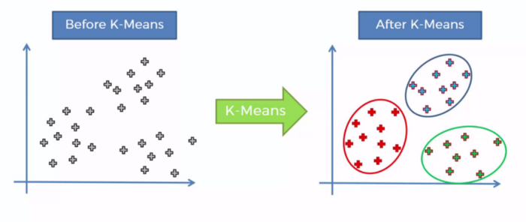
¿Para qué sirve?
El objetivo de este algoritmo es encontrar grupos en los datos, con el número de grupos representados por la variable K.
El algoritmo funciona de manera iterativa para asignar cada punto de datos a uno de los grupos K en función de las características que se proporcionan.

Slide 15
¿Cómo se agrupa?
Los puntos de datos se agrupan en función de la similitud de las características. Los resultados de K Means son:
Los centroides de los clústeres K, que pueden ser usados para etiquetar nuevos datos.
Etiquetas para los datos de formación, cada punto de datos se asigna a un único clúster.

Slide 16
HDBSCAN

Slide 17
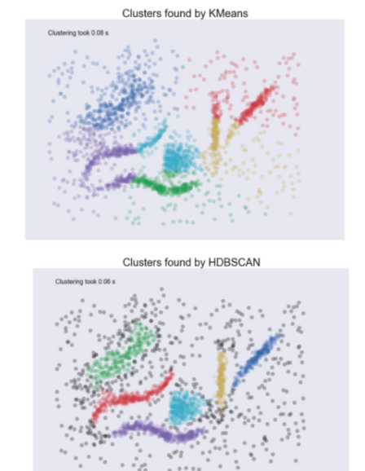
Problemas con K-Means
Puede pasar a veces que si no se escalan/normalizan los datos, no anda nada bien porque asume que los datos son “esféricos”.
Como solución se suele utilizar algoritmos de clustering basado en densidades, como el HDBSCAN

Slide 18

¿Qué es HDBSCAN?
Es un algoritmo de clúster o agrupamiento basado en la densidad que puede ser utilizado para identificar clústeres de cualquier forma en un conjunto de datos que contiene ruido y valores atípicos. La idea básica detrás del enfoque de agrupamiento basado en la densidad se deriva de un método intuitivo de agrupamiento humano.

Slide 19
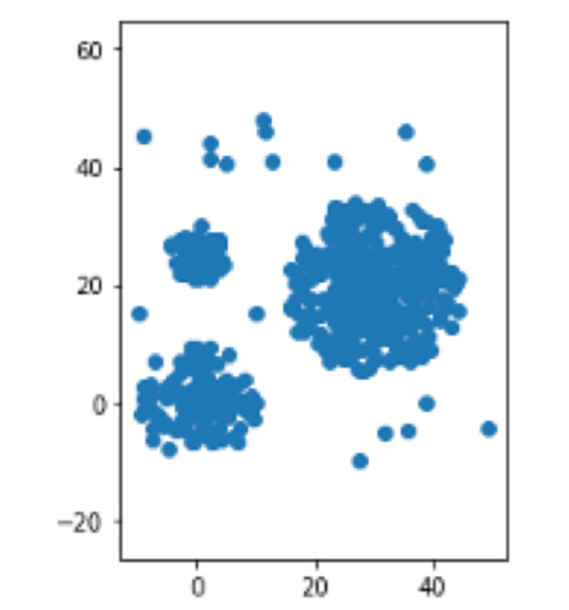
HDBSCAN en acción
Por ejemplo, al mirar la figura, uno puede identificar fácilmente tres grupos junto con varios puntos de ruido, debido a las diferencias en la densidad de puntos.

Slide 20

Por lo tanto, los clústeres son regiones densas en el espacio de datos, separadas por regiones de menor densidad de puntos. El algoritmo HDBSCAN se basa en esta noción intuitiva de clústeres y ruido.

Slide 21
K-MEANS VS HDBSCAN

Slide 22
K-means | Hdbscan
La agrupación de K-means es sensible a la cantidad de agrupaciones especificadas. | No es necesario especificar el número de conglomerados.
Su agrupación en Clústeres no funciona bien con valores atípicos y conjuntos de datos ruidosos. | Su agrupación en Clústeres maneja de manera eficiente los valores atípicos y los conjuntos de datos ruidosos.
Las densidades variables de los puntos de datos no afectan el algoritmo de agrupación de K-means. | La agrupación en clústeres de HDBScan no funciona muy bien para conjuntos de datos dispersos o para puntos de datos con densidad variable.
La agrupación en clústeres de K-means es más eficiente para grandes conjuntos de datos. | HDBSCan Clustering no puede manejar de manera eficiente conjuntos de datos de gran dimensión.

Slide 23
☕
BREAK
¡5/10 MINUTOS Y VOLVEMOS!
Notes:
Obligatoria siempre. A la hora del Break, entre 5 y 10 minutos. Considerar ubicar este espacio en un momento adecuado de la clase. Al volver, mostrar los resultados de la pregunta del anterior slide y generar un breve intercambio.

Slide 24
EJEMPLO EN VIVO
Utilizaremos la carpeta de Notebooks con los archivos CoderHouse.ipynb para practicar KMEDIANS, FUZZYKMEANS, KMEANS y HDBSCAN
Notes:
“Ejemplo en vivo”
El docente realizará una tarea compartiendo la pantalla en vivo. Se centrará en los pasos y los aspectos a tener en cuenta.

Slide 25
Investigación sobre Clustering
Actividad Grupal
Tiempo aproximado: 20 Minutos

Slide 26
Investigación sobre Clustering
Tiempo aproximado: 20 Minutos
Te invitamos a :
1. Investigar sobre diferentes Clustering además de los vistos y estudiados durante la clase. Ej. DBSCAN, k-Medoids, etc.
2. Documentar un breve resumen del análisis realizado, detallando usos y características de los algoritmos.
3. Debatir colaborativamente entre todos.
Herramienta sugerida: Miro

Slide 27


¿PREGUNTAS?

Slide 28
¡MUCHAS GRACIAS!
Resumen de lo visto en clase hoy:
- Aprendizaje No Supervisado.
- Ejemplo de algoritmos de Clustering.
Notes:
Obligatoria siempre. En caso de cerrar con el “mapa de conceptos” se puede dejar solo “muchas gracias”. Completar el resumen con palabras claves de lo visto.

Slide 29

OPINA Y VALORA ESTA CLASE

Slide 30
#DEMOCRATIZANDOLAEDUCACIÓN

